Slide 1
Архивирование и кодирование методом Шеннона-Фано

Slide 2
Схема архивирования
Обработка данных – кодирование данных+ создание таблицы соответствий
Вывод данных - создание архива и запись в него данных
Ввод данных – считывание имени файла с клавиатуры

Slide 3
Схема разархивирования
Ввод данных – считывание имени архива с клавиатуры
Обработка данных – считывание таблицы соответствий + декодирование данных
Вывод данных – создание нового файла и вывод в него данных

Slide 4
Построение дерева
Рассмотрим такую фразу:
«просто простой текст с просто простым просто-просто содержанием».
п | 6 | ы | 1
р | 7 | м | 2
о | 12 | и | 1
с | 9 | пробел | 7
т | 8 | тире | 1
й | 1 | ж | 1
е | 3 | д | 1
к | 1 | а | 1
н | 1
Соответствия №1

Slide 5
о | 12 | ы | 1
с | 9 | к | 1
т | 8 | и | 1
р | 7 | тире | 1
пробел | 7 | й | 1
п | 6 | ж | 1
е | 3 | д | 1
м | 2 | а | 1
н | 1
Соответствия №2

Slide 6
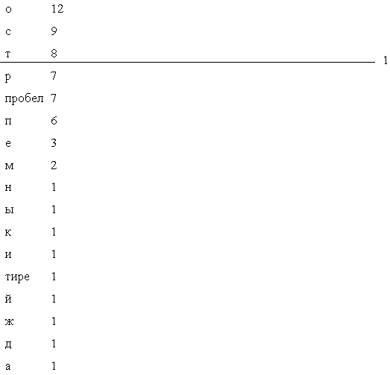
Построение дерева 1.1

Slide 7
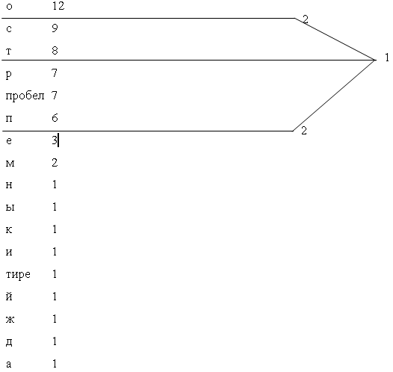
Построение дерева 1.2

Slide 8
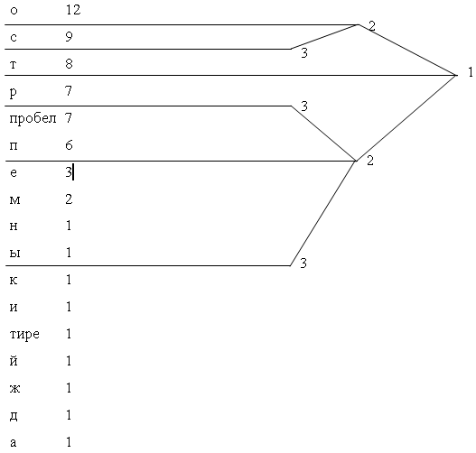
Построение дерева 1.3

Slide 9
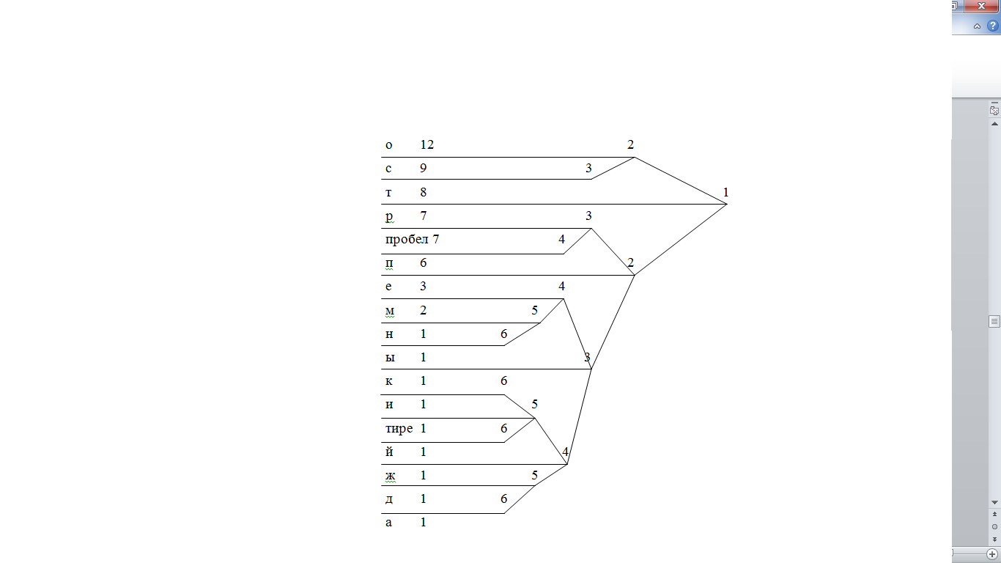
Построенное дерево 1.1

Slide 10
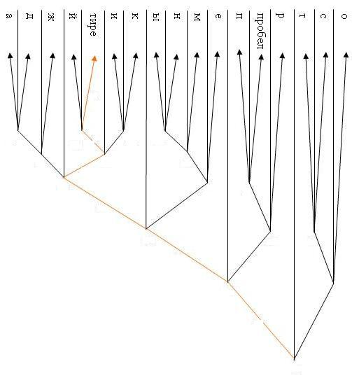
0
6
6
1
6
66
65
65
0
5
64
4
4
1
3
63
3
1
62
2
1
61
Построенное дерево 1.2

Slide 11
Сравнение созданного архиватора с другими архиваторами
Архиватор | Тип файла | Размер исходника, кб | Размер архива, кб | Степень сжатия, %
WinRaR | html | 269 | 137 | 49
 | jpeg | 192 | 192 | 0
 | doc | 42,5 | 8,66 | 80
 | djvu | 14 500 | 14 200 | 2
7Zip | html | 269 | 131 | 51,4
 | jpeg | 192 | 194 | -0,1
 | doc | 42,5 | 7,81 | 72
 | djvu | 14 500 | 14 400 | 0,7
ShennonFano | html | 269 | 215 | 20
 | jpeg | 192 | 194 | -0,1
 | doc | 42,5 | 22,7 | 47
 | djvu | 14 500 | 14 500 | 0

Slide 12
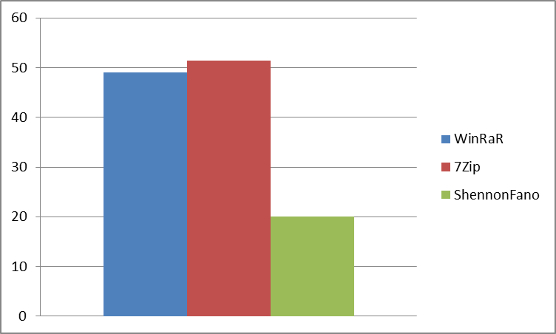
Архивирование HTML

Slide 13
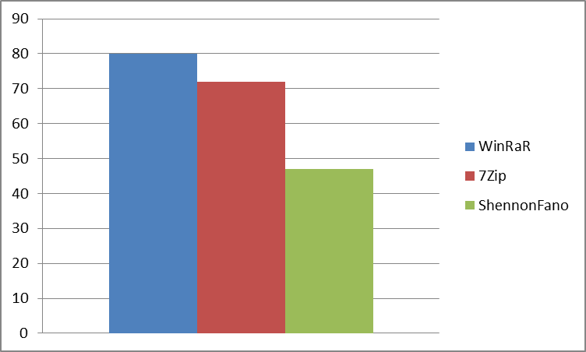
Архивирование DOC-файлов

